Slide 1


MERSİN ÜNİVERSİTESİ
TIP FAKÜLTESİ
AKADEMİK GENEL KURULU
19 Ekim 2018

Slide 2
LİSANS EĞİTİMİ KOORDİNATÖRLER KURULU
Prof. Dr. Ş. Hakan KALEAĞASI Başkoordinatör
Prof. Dr. Tolgay ERGENOĞLU Başkoordinatör Yardımcısı
DÖNEM I: Prof. Dr. Alev BOBUŞ Koordinatör
Doç. Dr. Gülhan ÖREKİCİ TEMEL Koordinatör Yardımcısı
DÖNEM II: Prof. Dr. Tolgay ERGENOĞLU Koordinatör
Doç. Dr. Deniz UZMANSEL Koordinatör Yardımcısı
DÖNEM III: Doç. Dr. Tuba KARA Koordinatör
Dr. Öğr. Üyesi Eda Bengi YILMAZ Koordinatör Yardımcısı
Dr. Öğr. Üyesi Nurdan ORUÇOĞLU Koordinatör Yardımcısı
Dr. Öğr. Üyesi Selda OKUYAZ Koordinatör Yardımcısı
DÖNEM IV: Doç. Dr. Kenan TURGUTALP Koordinatör
Dr. Öğr. Üyesi Güliz EVİK Koordinatör Yardımcısı
DÖNEM V: Prof. Dr. Nurgül ARINCI İNCEL Koordinatör
Dr. Öğr. Üyesi Yücel UYSAL Koordinatör Yardımcısı
DÖNEM VI: Prof. Dr. Ali Ertuğ ARSLANKÖYLÜ Koordinatör
Doç. Dr. Hüseyin NARCI Koordinatör Yardımcısı

Slide 3
2017-2018 Eğitim-Öğretim Yılı
Öğrenci Sayısı
Dönem | Erkek | Kız | Toplam
1 | 122 | 182 | 304
2 | 121 | 151 | 272
3 | 115 | 154 | 269
4 | 134 | 153 | 287
5 | 83 | 126 | 209
6 | 85 | 107 | 192
Toplam | 660 | 873 | 1533 (+74)
2018-2019 Eğitim-Öğretim Yılı
Öğrenci Sayısı (15.10.2018)
Dönem | Kız | Erkek | Toplam
1 | 130 | 200 | 330
2 | 116 | 147 | 263
3 | 116 | 132 | 248
4 | 120 | 157 | 277
5 | 112 | 120 | 232
6 | 81 | 120 | 201
Toplam | 675 | 876 | 1551 (+18)

Slide 4
Yabancı Uyruklu Öğrenci
2018-2019
Ülke | Öğrenci Sayısı
Afganistan | 10
Almanya | 1
Azerbaycan | 14
Belize | 1
Bulgaristan | 1
Filistin | 2
Fransa | 1
Irak | 1
İran | 12
Kazakistan | 1
Kenya | 1
Kuzey Kıbrıs Türk Cumhuriyeti | 9
Moğolistan | 1
Rusya | 1
Sudan | 1
Suriye | 14
Suudi Arabistan | 1
Türkiye Cumhuriyeti | 9
Türkmenistan | 1
Ukrayna | 2
Ürdün | 3
Yemen | 2
Toplam | 89 (+29)

Slide 5
2017-2018
Öğrenci - Öğretim Elemanı Oranı
Dönem | Öğrenci Sayısı (A) | Öğretim Elemanı Sayısı (B) | Öğretim Elemanı Başına düşen Öğrenci Sayısı (A/B)
1. Sınıf | Y | 52 | 5,88
2. Sınıf | 266 | 46 | 5,78
3. Sınıf | 263 | 115 | 2,39
4. Sınıf | 234 | 75 | 3,12
5. Sınıf | 183 | 87 | 2,10
6. Sınıf | 188 | 124 | 1,51
Toplam(*) | 1450 | 499 | 2,90 (+0,17)
(*) Toplam öğrenci sayısı ve ders veren öğretim elemanı sayısı verilmiştir.

Slide 6
2017-2018 Eğitim-Öğretim Yılı
Öğretim Elemanı Ders Yükü
Dönem | Yıllık Ders Saati/İş Günü/Ay (A) | Öğretim Elemanı Sayısı (B) | Ders Saati/İş Günü/Ay Öğretim Elemanı (A/B)
1. Sınıf | 631 Saat | 52 (*) | 12,13 (Saat)
2. Sınıf | 799 Saat | 46 (**) | 17,37 (Saat)
3. Sınıf | 713 Saat | 115 (***) | 6,20 (Saat)
4. Sınıf | 195 İş Günü | 75 | 2,6 (İş Günü)
5. Sınıf | 195 İş Günü | 87 | 2,24 (İş Günü)
6. Sınıf | 12 Ay | 124 (****) | 0,1 (Ay)
(*) Kadrosu Rektörlükten 2 okutman, Yabancı Diller Yüksekokulundan 1 okutman, Fen-Edebiyat Fakültesinden 1 öğretim üyesi görevlidir.
(**) Kadrosu Yabancı Diller Yüksekokulundan 1 okutman görevlidir.
(***)Kadrosu Yabancı Diller Yüksekokulundan 1 okutman, Fen-Edebiyat Fakültesinden 1 öğretim üyesi görevlidir.
(****)Altıncı sınıflarda normal stajlarda 65, elektif (seçmeli) stajlarda ise 59 öğretim üyesi görev almıştır.

Slide 7
Uluslararası İşbirliği Anlaşmaları
Üniversite | Ülke
Universita Degli Studi di Foggia Universita Degli Studi di Genova Seconda Universita Degli Studi di Napoli University of Pisa Sapienza Universita di Roma | İtalya
Tyumen State Medical Academy | Rusya
Trakia University | Bulgaristan
Avicenna Tajik State Medical University | Tacikistan
University "Dunarea de Jos" of Galati | Romanya

Slide 8
ERASMUS
(Yurtdışı Öğrenci Değişim Programı)

Slide 9
2017-2018 Eğitim-Öğretim Yılı Erasmus Giden Öğrenci: 10
(İtalya)
2017-2018 Eğitim-Öğretim Yılı Erasmus Gelen Öğrenci: 3
(İtalya, Bulgaristan)

Slide 10
FARABİ
(Yurtiçi Öğrenci Değişim Programı)

Slide 11
2017-2018 Eğitim-Öğretim Yılı Farabi Giden Öğrenci: 3
İ.Ü. İstanbul Tıp Fak
Süleyman Demirel Ü. Tıp Fak
Kocaeli Ü. Tıp Fak.
2017-2018 Eğitim-Öğretim Yılı Farabi Gelen Öğrenci: 4
Gaziantep Ü. Tıp Fak
Mustafa Kemal Ü. Tıp Fak
Kocaeli Ü. Tıp Fak.

Slide 12
2017-2018 EÖY Başarı Puanına Göre Yatay Geçiş Hakkı Kazanan Öğrenciler
Dönem | Öğrenci Sayısı
2 | 4
3 | 4
4 | 4
5 | 2
Toplam | 14
ÖSYM Merkezi Yerleştirme Puanına Göre Ek-Madde 1 Uyarınca 2017-2018 EÖY
Yatay Geçiş Hakkı Kazanan Öğrenciler
Dönem | Öğrenci Sayısı
1 | 4
2 | 4
3 | 3
4 | 3
Toplam | 14

Slide 13
2017-2018 Eğitim-Öğretim Yılı
Başarı Oranları

Slide 14
DÖNEM I
2017-2018
Ders alan öğrenci sayısı 291
Üst sınıfa geçmeye hak kazanan öğrenci sayısı 224
I. Dönem Kodu | Ders Adı | Alan Öğrenci Sayısı | Başarılı Öğrenci Sayısı | Başarı Oranı (%)
DKB101 | Ders Kurulu Bloğu-1 | 291 | 224 | 76,98
YDI100 | Yabancı Dil (İngilizce) | 62 | 26 | 41,94
AİL100 | Atatürk İlkeleri ve İnkılap Tarihi | 287 | 216 | 75,26
TD100 | Türk Dili | 285 | 193 | 67,72
 | Toplam Başarı (%) (*) | 291 | 224 | 76,98
(*) Ders Kurulu Bloğu-1 (DKB101) dersi Final veya Bütünleme sınavlarında başarılı olup, sınıf geçen öğrenci sayısı

Slide 15
DÖNEM II
2017-2018
Ders alan öğrenci sayısı 264
Üst sınıfa geçmeye hak kazanan öğrenci sayısı 208
II. Dönem Kodu | Ders Adı | Alan Öğrenci Sayısı | Başarılı Öğrenci Sayısı | Başarı Oranı ( %)
DKB201 | Ders Kurulu Bloğu-2 | 264 | 208 | 78,79
MYD230 | Yabancı Dilde Okuma ve Konuşma (İngilizce) | 260 | 206 | 79,23
AİL200 | Atatürk İlkeleri ve İnkılap Tarihi | 2 | 0 | 0
TD200 | Türk Dili | 1 | 0 | 0
SEÇ203 | Tıbbi Fotoğrafçılık | 12 | 4 | 33,33
 | Toplam Başarı (%) (*) | 264 | 208 | 78,79
(*) Ders Kurulu Bloğu-2 (DKB201) dersi Final veya Bütünleme sınavlarında başarılı olup, sınıf geçen öğrenci sayısı

Slide 16
DÖNEM III
2017-2018
Ders alan öğrenci sayısı 262
Üst sınıfa geçmeye hak kazanan öğrenci sayısı 232
III. Dönem Kodu | Ders Adı | Alan Öğrenci Sayısı | Başarılı Öğrenci Sayısı | Başarı Oranı (%)
DKB301 | Ders Kurulu Bloğu-3 | 262 | 232 | 88,55
STP330 | Bilim Felsefesi | 5 | 2 | 40,00
STP320 | Bilim Tarihi | 129 | 119 | 92,25
STP360 | Tıbbi Çeviri (İngilizce) | 127 | 106 | 83,46
 | Toplam Başarı (%)(*) | 262 | 232 | 88,55
(*) Ders Kurulu Bloğu-3 (DKB301) dersi Final veya Bütünleme sınavlarında başarılı olup, sınıf geçen öğrenci sayısı

Slide 17
Dönem IV
Staj Başarı Oranları
IV. Dönem Kodu | Staj Adı | Alan Öğrenci Sayısı | Başarılı Öğrenci Sayısı | Başarı Oranı (%)
IH401 | İç Hastalıkları | 250 | 214 | 85,60
CSH401 | Çocuk Sağlığı ve Hastalıkları | 269 | 223 | 82,90
GC401 | Genel Cerrahi | 243 | 220 | 90,53
KHD401 | Kadın Hastalıkları ve Doğum | 233 | 222 | 95,28
ÇC401 | Çocuk Cerrahisi | 229 | 220 | 96,07
ÜR401 | Üroloji | 230 | 222 | 96,52
ENF401 | Enfeksiyon Hastalıkları | 227 | 224 | 98,68
RNT401 | Radyoloji ve Nükleer Tıp | 229 | 224 | 97,82

Slide 18
Dönem V
Staj Başarı Oranları
V. Dönem Kodu | Staj Adı | Alan Öğrenci Sayısı | Başarılı Öğrenci Sayısı | Başarı Oranı (%)
AT501 | Adli Tıp | 208 | 198 | 95,19
AR502 | Anesteziyoloji ve Reanimasyon | 186 | 182 | 97,85
FTR505 | Fiziksel Tıp ve Rehabilitasyon | 168 | 159 | 94,64
GÖZ507 | Göz Hastalıkları | 195 | 184 | 94,36
HS508 | Halk Sağlığı | 204 | 195 | 95,59
KBB509 | Kulak Burun Boğaz Hastalıkları | 200 | 197 | 98,50
NÖR510 | Nöroloji | 200 | 191 | 95,50
ORT511 | Ortopedi ve Travmatoloji | 163 | 162 | 99,39
PSK513 | Psikiyatri | 193 | 180 | 93,26
GÖC506 | Göğüs Cerrahisi | 170 | 162 | 95,29
KDC516 | Kalp Damar Cerrahisi | 198 | 191 | 96,46
NŞ503 | Nöroşirürji | 188 | 185 | 98,40
PRE512 | Plastik Rekonstrüktif ve Estetik Cerrahi | 197 | 194 | 98,48
DER517 | Dermatoloji | 190 | 183 | 96,32
GH518 | Göğüs Hastalıkları | 162 | 157 | 96,91
KAR519 | Kardiyoloji | 195 | 184 | 94,36

Slide 19
Dönem VI
Staj Başarı Oranları
VI. Dönem Kodu | Staj Adı | Alan Öğrenci Sayısı | Başarılı Öğrenci Sayısı | Başarı Oranı (%)
İH601 | İç Hastalıkları | 178 | 178 | 100,00
ÇSH602 | Çocuk Sağlığı ve Hastalıkları | 173 | 173 | 100,00
KHD603 | Kadın Hastalıkları ve Doğum | 173 | 173 | 100,00
HS604 | Halk Sağlığı-Pratisyen Hekimlik | 174 | 171 | 98,28
AP605 | Acil Tıp | 183 | 182 | 99,45
PSK606 | Psikiyatri | 165 | 165 | 100,00
GC608 | Genel Cerrahi | 175 | 174 | 99,43
AH609 | Aile Hekimliği | 172 | 172 | 100,00
EL607 | Elektif | 173 | 169 | 97,69

Slide 20
Mezuniyet
Yıl | Mezun Sayısı
2003-2004 | 14
2004-2005 | 31
2005-2006 | 42
2006-2007 | 34
2007-2008 | 47
2008-2009 | 66
2009-2010 | 76
2010-2011 | 46
2011-2012 | 95
2012-2013 | 65
2013-2014 | 97
2014-2015 | 108
2015-2016 | 120
2016-2017 | 147
2017-2018 | 171
Toplam | 1159

Slide 21
Soru Bankası
Aktif kullanıma devam edilmekte
Geliştirilmesi ve olası güvenlik açıkları?
  Dış kaynaklı program
    KEYPS
    Maliyet
    Dışa bağımlılık
    İhtiyaçları karşılamakta kısmen yetersiz kalmakta

Slide 22
Soru Bankası
BAUM
  Bilgi İşlem Araştırma ve Uygulama Merkezi
  Mersin Üniversitesi bünyesinde
  Kurumsal hizmet
Belirlenen ihtiyaçlar bildirildi
Güncelleme yapıldı
Olası güvenlik açıkları açısından değerlendirildi
İyileştirme çalışmaları yapıldı / yapılmaya devam ediyor

Slide 23
Öğrenci Anketleri
2017-2018 EÖY
Anket revizyonu planlandı
  Yetersiz katılım
  Çelişen bilgiler
Revizyon için kurul oluşturuldu
Yeni anket formları oluşturuldu

Slide 24
Dönem I
Eğitim memnuniyeti
n= 125 | Katılmıyorum | Katılıyorum
 | n(%) | n(%)
Yönetim öğrencilerin sorunlarına ve önerilerine karşı duyarlıdır. | 39(35,1) | 72(64,9)
Öğrenci temsilcileri kurullarda yer almaktadır. | 35(32,1) | 74(67,9)
Dönem koordinatörüme (danışmanıma) kolayca ulaşabiliyor, sorularımın yanıtlarını alabiliyorum. | 40(35,7) | 72(64,3)
Uygulamalı dersler için teknolojik olanaklar ve laboratuvarlar (beceri lab, bilgisayar lab,multidisipliner lab) yeterlidir. | 30(26,5) | 83(73,5)
Genel olarak fakültemden memnunum. | 34(29,8) | 80(70,2)
Derslerin fiziki şartları (temizlik, aydınlatma, havalandırma)iyidir. | 47(42,3) | 64(57,7)
Kütüphane ve okuma salonu yeterlidir. | 52(46,0) | 61(54,0)
Dersler programda belirtildiği saatlerde, düzenli olarak yapılmaktadır. (dersler zamanında başlayıp, zamanında bitirilmektedir.) | 24(20,9) | 91(79,1)
Derslerle ilgili temel ve yardımcı kaynak listesi kullanımı önerilmektedir. | 29(25,4) | 85(74,6)
Öğrenci öğretim elemanı arasında etkili bir iletişim mevcuttur. | 31(27,7) | 81(72,3)
Fakültemde verilen eğitimden genel olarak memnunum. | 35(32,1) | 74(67,9)
Yapılan sınavlar objektiftir. | 40(36,0) | 71(64,0)

Slide 25
Dönem I
Eğitim genel memnuniyet oranı
  % 68,1

Slide 26
Dönem II
n = 119 | Katılmıyorum | Katılıyorum
 | n(%) | n(%)
Yönetim öğrencilerin sorunlarına ve önerilerine karşı duyarlıdır. | 38(32,8) | 78(67,2)
Öğrenci temsilcileri kurullarda yer almaktadır. | 17(14,9) | 97(85,1)
Dönem koordinatörüme (danışmanıma) kolayca ulaşabiliyor, sorularımın yanıtlarını alabiliyorum. | 23(19,7) | 94(80,3)
Uygulamalı dersler için teknolojik olanaklar ve laboratuvarlar (beceri lab, bilgisayar lab, multidisipliner lab) yeterlidir. | 29(24,8) | 88(75,2)
Genel olarak fakültemden memnunum. | 41(35) | 76(65,0)
Derslerin fiziki şartları (temizlik, aydınlatma, havalandırma) iyidir. | 41(34,7) | 77(65,3)
Kütüphane ve okuma salonu yeterlidir. | 51(43,6) | 66(56,4)
Derslerde yeterli görsel işitsel (projeksiyon cihazı vb) ve hümanistik (maketler) ders araçları kullanılmaktadır. | 38(32,5) | 79(67,5)
Programdaki uygulamalı dersler süre ve oran açısından yeterlidir. | 38(32,5) | 79(67,5)
Dersler programda belirtildiği saatlerde, düzenli olarak yapılmaktadır. (dersler zamanında başlayıp, zamanında bitirilmektedir.) | 25(21,4) | 92(78,6)
Derslerle ilgili temel ve yardımcı kaynak listesi kullanımı önerilmektedir. | 22(19,0) | 94(81,0)
Öğrenci öğretim elemanı arasında etkili bir iletişim mevcuttur. | 33(28,2) | 84(71,8)
Yapılan sınavlar objektiftir. | 39(33,6) | 77(66,4)
Sınav soruları teorik ve pratik ders içeriğine uygundur. | 65(56,0) | 51(44,0)

Slide 27
Eğitim genel memnuniyet oranı
  % 69,3

Slide 28
Dönem III
n = 130 | Katılmıyorum | Katılıyorum
 | n(%) | n(%)
Yönetim öğrencilerin sorunlarına ve önerilerine karşı duyarlıdır. | 46(35,9) | 82(64,1)
Öğrenci temsilcileri kurullarda yer almaktadır. | 36(28,8) | 89(71,2)
Dönem koordinatörüme(danışmanıma)kolayca ulaşabiliyor, sorularımın yanıtlarını alabiliyorum. | 35(27,6) | 92(72,4)
Uygulamalı dersler için teknolojik olanaklar ve laboratuvarlar (beceri lab, bilgisayar lab, multidisipliner lab)yeterlidir. | 33(25,8) | 95(74,2)
Genel olarak fakültemden memnunum. | 38(30,2) | 88(69,8)
Derslerin fiziki şartları (temizlik, aydınlatma, havalandırma) iyidir. | 43(34,7) | 81(65,3)
Kütüphane ve okuma salonu yeterlidir. | 50(40) | 75(60,0)
Derslerde yeterli görsel işitsel (projeksiyon cihazı vb) ve hümanistik (maketler)ders araçları kullanılmaktadır. | 38(30,4) | 87(69,6)
Programdaki uygulamalı dersler süre ve oran açısından yeterlidir. | 37(29,4) | 89(70,6)
Dersler programda belirtildiği saatlerde, düzenli olarak yapılmaktadır. (dersler zamanında başlayıp, zamanında bitirilmektedir.) | 52(40,9) | 75(59,1)
Derslerle ilgili temel ve yardımcı kaynak listesi kullanımı önerilmektedir. | 38(31,7) | 82(68,3)
Öğrenci öğretim elemanı arasında etkili bir iletişim mevcuttur. | 39(30,7) | 88(69,3)
Yapılan sınavlar objektiftir. | 33(26,4) | 92(73,6)
Sınav soruları teorik ve pratik ders içeriğine uygundur. | 34(28,3) | 86(71,7)

Slide 29
Eğitim genel memnuniyet oranı
  % 68,5

Slide 30
Dönem IV
Dönem-4 |  | Katılmıyorum | Katılıyorum
 |  | N(%) | N(%)
Genel olarak fakültemden memnunum. | Dahiliye | 48(42.5) | 65(57.5)
 | Çocuk hastalıkları | 38(33.9) | 74(66.1)
 | Kadın doğum | 44(39.3) | 68(60.7)
 | Genel cerrahi | 59(52.7) | 53(47.3)
 | Çocuk cerrahi | 33(29.5) | 79(70.5)
 | Üroloji | 18(16.1) | 94(83.9)
 | Enfeksiyon hastalıkları | 58(52.3) | 53(47.7)
 | Radyoloji | 19(16.8) | 94(83.2)
 | Genel memnuniyet oranı | 317(%35,3) | 580(%64,7)

Slide 31
Dönem-4 |  | Katılmıyorum | Katılıyorum
 |  | N(%) | N(%)
Dersler programda belirtildiği saatlerde, düzenli olarak yapılmaktadır. (zamanında başlayıp, zamanında bitmektedir.) | Dahiliye | 9(8.4) | 98(91.6)
 | Çocuk hastalıkları | 6(5.6) | 101(94.4)
 | Kadın doğum | 45(42.1) | 62(57.9)
 | Genel cerrahi | 36(33.6) | 71(66.4)
 | Çocuk cerrahi | 35(32.7) | 72(67.3)
 | Üroloji | 11(10.3) | 96(89.7)
 | Enfeksiyon hastalıkları | 36(33.6) | 71(66.4)
 | Radyoloji | 8(7.5) | 99(92.5)
 | Genel memnuniyet oranı | 186(%21,7) | 670(%78,3)

Slide 32
Dönem-4 |  | Katılmıyorum | Katılıyorum
 |  | N(%) | N(%)
Öğrenci-öğretim elemanı arasında etkili bir iletişim mevcuttur. | Dahiliye | 33(30.6) | 75(69.4)
 | Çocuk hastalıkları | 21(19.4) | 87(80.6)
 | Kadın doğum | 34(31.5) | 74(68.5)
 | Genel cerrahi | 54(50.0) | 54(50.0)
 | Çocuk cerrahi | 31(28.7) | 77(71.3)
 | Üroloji | 15(13.9) | 93(86.1)
 | Enfeksiyon hastalıkları | 51(47.2) | 57(52.8)
 | Radyoloji | 9(8.4) | 98(91.6)
 | Genel memnuniyet oranı | 248(%28,7) | 615(%71,3)

Slide 33
Dönem-4 |  | Katılmıyorum | Katılıyorum
 |  | N(%) | N(%)
Staj sonunda değerlendirme, anket vs yapılmaktadır. | Dahiliye | 72(67.3) | 35(32.7)
 | Çocuk hastalıkları | 52(48.6) | 55(51.4)
 | Kadın doğum | 69(64.5) | 38(35.5)
 | Genel cerrahi | 75(70.1) | 32(29.9)
 | Çocuk cerrahi | 67(62.6) | 40(37.4)
 | Üroloji | 56(52.3) | 51(47.7)
 | Enfeksiyon hastalıkları | 71(68.9) | 32(31.1)
 | Radyoloji | 28(26.2) | 79(73.8)
 | Genel memnuniyet oranı | 490(%58,5) | 362(%41,5)

Slide 34
Dönem-4 |  | Katılmıyorum | Katılıyorum
 |  | N(%) | N(%)
Stajda verilen eğitimden genel olarak memnunum. | Dahiliye | 32(29.9) | 75(70.1)
 | Çocuk hastalıkları | 19(17.8) | 88(82.2)
 | Kadın doğum | 32(29.9) | 75(70.1)
 | Genel cerrahi | 33(30.8) | 74(69.2)
 | Çocuk cerrahi | 24(22.4) | 83(77.6)
 | Üroloji | 18(16.1) | 94(83.9)
 | Enfeksiyon hastalıkları | 58(52.3) | 53(47.7)
 | Radyoloji | 19(16.8) | 94(83.2)
 | Genel memnuniyet oranı | 235(%27) | 636(%73)

Slide 35
Eğitim genel memnuniyet oranı
  % 61

Slide 36
Dönem V
Dönem-5 |  | Katılmıyorum | katılıyorum
 |  | N(%) | N(%)
Genel olarak fakültemden memnunum. | Nöroloji | 17(12,5) | 119 (87,5)
 | Beyin Cerrahi | 11(8,2) | 123 (91,8)
 | Psikiyatri | 18(13,3) | 117(86,7)
 | Ortopedi | 10(7,6) | 122(92,4)
 | FTR | 46(35,7) | 83(64,3)
 | Göğüs Hast. | 19(14,4) | 113(85,6)
 | Göğüs Cerrahisi | 20(15,2) | 112(84,8)
 | Halk Sağlığı | 25(18,5) | 110(81,5)
 | Dermatoloji | 24(18,0) | 109(82,0)
 | Adli Tıp | 60(45,1) | 73(54,9)
 | Kardiyoloji | 19(14,4) | 113(85,6)
 | KVC | 25(18,9) | 107(81,1)
 | KBB | 33(24,6) | 101(75,4)
 | Göz Hast. | 52(38,8) | 82(61,2)
 | Anesteziyoloji | 17(12,8) | 116(87,2)
 | Plastik Cerrahi | 23(17,4) | 109(82,6)

Slide 37
Dönem-5 |  | Katılmıyorum | katılıyorum
 |  | N(%) | N(%)
Öğrenci-öğretim elemanı arasında etkili bir iletişim mevcuttur. | Nöroloji | 12(9,9) | 109(90,1)
 | Beyin Cerrahi | 10(8,4) | 109(91,6)
 | Psikiyatri | 19(15,8) | 101(84,2)
 | Ortopedi | 8(6,7) | 111(93,3)
 | FTR | 33(28,4) | 83(71,6)
 | Göğüs Hast. | 6(5,0) | 113(95,0)
 | Göğüs Cerrahisi | 13(11,0) | 105(89,0)
 | Halk Sağlığı | 11(9,1) | 110(90,9)
 | Dermatoloji | 9(7,4) | 112(92,6)
 | Adli Tıp | 48(40,0) | 72(60,0)
 | Kardiyoloji | 20(16,7) | 100(83,3)
 | KVC | 25(20,8) | 95(79,2)
 | KBB | 33(27,3) | 88(72,7)
 | Göz Hast. | 41(33,9) | 80(66,1)
 | Anesteziyoloji | 14(11,8) | 105(88,2)
 | Plastik Cerrahi | 17(14,3) | 102(85,7)

Slide 38
Dönem-5 |  | Katılmıyorum | katılıyorum
 |  | N(%) | N(%)
Staj sonunda değerlendirme, anket vs yapılmaktadır. | Nöroloji | 19(15,7) | 102(84,3)
 | Beyin Cerrahi | 22(18,6) | 96(81,4)
 | Psikiyatri | 26(22,4) | 90(77,6)
 | Ortopedi | 18(15,5) | 98(84,5)
 | FTR | 29(25,4) | 85(74,6)
 | Göğüs Hast. | 10(8,6) | 106(91,4)
 | Göğüs Cerrahisi | 19(16,5) | 96(83,5)
 | Halk Sağlığı | 19(16,1) | 99(83,9)
 | Dermatoloji | 20(16,9) | 98(83,1)
 | Adli Tıp | 49(41,9) | 68(58,1)
 | Kardiyoloji | 16(13,7) | 101(86,3)
 | KVC | 25(21,6) | 91(78,4)
 | KBB | 36(30,5) | 82(69,5)
 | Göz Hast. | 40(34,2) | 77(65,8)
 | Anesteziyoloji | 18(15,5) | 98(84,5)
 | Plastik Cerrahi | 25(21,6) | 91(78,4)

Slide 39
Dönem-5 |  | Katılmıyorum | katılıyorum
 |  | N(%) | N(%)
Stajda verilen eğitimden genel olarak memnunum | Nöroloji | 7(5,8) | 113(94,2)
 | Beyin Cerrahi | 6(5,0) | 113(95,0)
 | Psikiyatri | 10(8,4) | 109(91,6)
 | Ortopedi | 6(5,1) | 111(94,9)
 | FTR | 29(25,4) | 85(74,6)
 | Göğüs Hast. | 12(10,3) | 104(89,7)
 | Göğüs Cerrahisi | 12(10,4) | 103(89,6)
 | Halk Sağlığı | 15(12,6) | 104(87,4)
 | Dermatoloji | 6(5,1) | 111(94,9)
 | Adli Tıp | 44(37,6) | 73(62,4)
 | Kardiyoloji | 15(12,7) | 103(87,3)
 | KVC | 18(15,4) | 99(84,6)
 | KBB | 32(27,1) | 86(72,9)
 | Göz Hast. | 33(27,7) | 86(72,3)
 | Anesteziyoloji | 11(9,5) | 105(90,5)
 | Plastik Cerrahi | 16(13,7) | 101(86,3)

Slide 40
Eğitim genel memnuniyet oranı
  %82,4

Slide 41
Dönem VI
Dönem-6 |  | Katılmıyorum | Katılıyorum
 |  | N(%) | N(%)
Poliklinik ya da serviste öğretim üyesi ile birlikte çalışma olanağı vardır. | İç Hastalıkları | 21(29.2) | 51(70.8)
 | Halk Sağlığı | 16(23.5) | 52(76.5)
 | Çocuk Sağlığı | 34(50.7) | 33(49.3)
 | Psikiyatri | 14(21.2) | 52(78.8)
 | Seçmeli | 12(17.4) | 57(82.6)
 | Kadın Doğum | 21(29.6) | 50(70.4)
 | Acil | 9(12.0) | 66(88.0)
 | Genel Cerrahi | 32(45.1) | 39(54.9)
 | Aile Hekimliği | 5(10.6) | 42(89.4)
Dönem-6 |  | Katılmıyorum | Katılıyorum
 |  | N(%) | N(%)
Staj süresince poliklinik/servis ve ameliyathanede çalışma süreleri dengeli bir biçimde dağıtılmıştır. | İç Hastalıkları | 32(44.4) | 40(55.6)
 | Halk Sağlığı | 9(13.4) | 58(86.6)
 | Çocuk Sağlığı | 36(53.7) | 31(46.3)
 | Psikiyatri | 3(4.5) | 63(95.5)
 | Seçmeli | 15(21.7) | 54(78.3)
 | Kadın Doğum | 34(47.9) | 37(52.1)
 | Acil | 7(9.6) | 66(90.4)
 | Genel Cerrahi | 26(36.6) | 45(63.4)
 | Aile Hekimliği | 3(6.5) | 43(93.5)

Slide 42
Dönem-6 |  | Katılmıyorum | Katılıyorum
 |  | N(%) | N(%)
Hasta başı eğitimler yeterli düzeydedir | İç Hastalıkları | 33(45.8) | 39(54.2)
 | Halk Sağlığı | 18(26.9) | 49(73.1)
 | Çocuk Sağlığı | 40(59.7) | 27(40.3)
 | Psikiyatri | 8(12.1) | 58(87.9)
 | Seçmeli | 14(20.3) | 55(79.7)
 | Kadın Doğum | 23(32.4) | 48(67.6)
 | Acil | 11(14.7) | 64(85.3)
 | Genel Cerrahi | 43(60.6) | 28(39.4)
 | Aile Hekimliği | 3(6.5) | 43(93.5)
Dönem-6 |  | Katılmıyorum | Katılıyorum
 |  | N(%) | N(%)
Öğrenci-öğretim elemanı arasında etkili bir iletişim mevcuttur | İç Hastalıkları | 15(20.8) | 57(79.2)
 | Halk Sağlığı | 11(15.9) | 58(84.1)
 | Çocuk Sağlığı | 39(58.2) | 28(41.8)
 | Psikiyatri | 11(16.7) | 55(83.3)
 | Seçmeli | 7(10.3) | 61(89.7)
 | Kadın Doğum | 20(28.2) | 51(71.8)
 | Acil | 5(6.8) | 69(93.2)
 | Genel Cerrahi | 38(53.5) | 33(46.5)
 | Aile Hekimliği | 4(8.7) | 42(91.3)

Slide 43
Dönem-6 |  | Katılmıyorum | Katılıyorum
 |  | N(%) | N(%)
Staj sonunda bir değerlendirme (anket, görüşme) yapılmaktadır. | İç Hastalıkları | 47(65.3) | 25(34.7)
 | Halk Sağlığı | 14(20.3) | 55(79.7)
 | Çocuk Sağlığı | 51(76.1) | 16(23.9)
 | Psikiyatri | 24(36.4) | 42(63.6)
 | Seçmeli | 31(44.9) | 38(55.1)
 | Kadın Doğum | 38(55.1) | 31(44.9)
 | Acil | 12(16.4) | 61(83.6)
 | Genel Cerrahi | 48(68.6) | 22(31.4)
 | Aile Hekimliği | 6(13.0) | 40(87.0)
Dönem-6 |  | Katılmıyorum | Katılıyorum
 |  | N(%)
Stajda verilen eğitimden genel olarak memnunum | İç Hastalıkları | 33(45.8) | 39(54.2)
 | Halk Sağlığı | 18(26.1) | 51(73.9)
 | Çocuk Sağlığı | 40(59.7) | 27(40.3)
 | Psikiyatri | 15(22.7) | 51(77.3)
 | Seçmeli | 11(16.2) | 57(83.8)
 | Kadın Doğum | 34(47.9) | 37(52.1)
 | Acil | 9(12.2) | 65(87.8)
 | Genel Cerrahi | 41(57.7) | 30(42.3)
 | Aile Hekimliği | 6(13.0) | 40(87.0)

Slide 44
Eğitim genel memnuniyet oranı
  % 69,9

Slide 45
Kütüphane
2017-2018 EÖY başında hizmete açıldı
Temel Tıp Bilimleri Binası içinde
250 kişilik
450 m2

Slide 46
Dönem V staj yapılandırılması
38 haftalık eğitim – öğretim süresi 34 haftaya kısaltıldı
8 grup
Dörder haftalık
  Göğüs Hast – Göğüs Cerrahisi
  Nöroloji – Nöroşirurji
  Kardiyoloji – Kalp Damar Cerrahisi
  FTR – Ortopedi
  Psikiyatri – PRC
Anesteziyoloji ve Reanimasyon 3 haftaya uzatıldı
  Öğrenci geribildirimleri

Slide 47
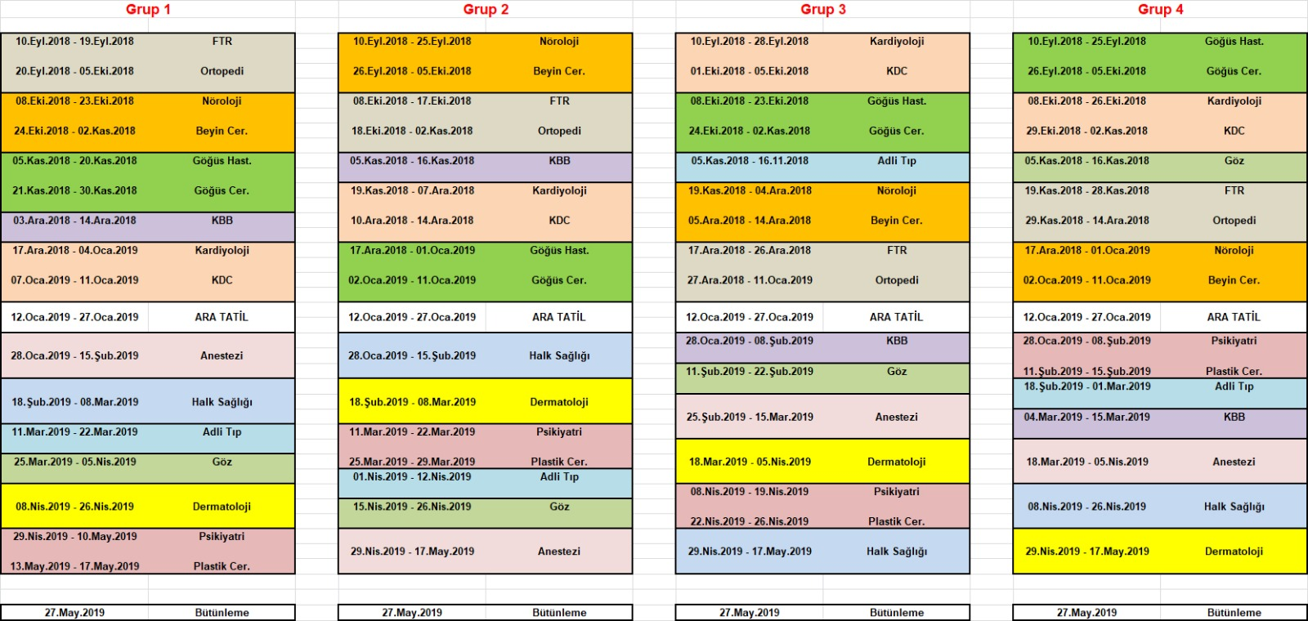

Slide 48
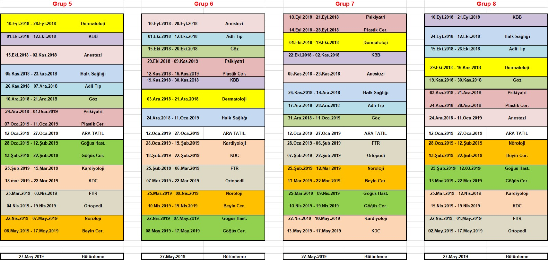

Slide 49



Reakreditasyon için UTEAK başvurusu yapıldı

Slide 50
9 Ana Başlık
Amaç ve Hedefler (5 TS, 1 GS)
Eğitim Programı (8 TS, 6 GS)
Öğrencilerin Değerlendirilmesi (5 TS, 3 GS)
Öğrenciler (5 TS, 5 GS)
Program Değerlendirme (2 TS, 2 GS)
Öğretim Elemanları (5 TS, 5 GS)
Eğitsel Kaynak ve Olanaklar (5 TS, 4 GS)
Yönetim ve Yürütme (5 TS, 3 GS)
Sürekli Yenilenme ve Gelişim

Slide 51
UTEAK Özdeğerlendirme Çekirdek Rapor Kurulu Üyeleri
Prof. Dr. Ahmet Hakan ÖZTÜRK | Dekan
Prof. Dr. Şükrü Hakan KALEAĞASI | Dekan Yrd. Başkoordinatör ÖDR Koordinatörü
Prof. Dr. Tolgay ERGENOĞLU | Başkoordinatör Yrd.,
Dr. Öğr. Üyesi İbrahim BAŞHAN | Tıp Eğitimi Anabilim Dalı
Dr. Öğr. Üyesi Hüseyin SELVİ | Tıp Eğitimi Anabilim Dalı
Fatma BOLAÇ | Öğrenci İşleri Büro Şefi
Mehmet TORUNLU | Öğrenci İşleri
Semra KALENDER | Öğrenci İşleri

Slide 52
Eğitim programında fakültenin kurumsal hedef ve önceliklerinin yanı sıra ulusal çekirdek müfredata (ÇEP) uygunluk ne tür çalışmalarla sağlanmış?
1.3. | Eğitim programının güncel ulusal çekirdek müfredata uygunluğu
TS.1.3. | Tıp fakülteleri eğitim programlarında fakültenin kurumsal hedefleri ve önceliklerinin yanısıra ulusal çekirdek müfredata (ÇEP) uygunluğu mutlaka sağlanmalıdır.

Slide 53
UÇEP uyum çalışması
Anabilim Dallarından değerlendirme / veriler istendi
Yazılım programı ile analiz
  ‘UÇEP Yazılım Modülü’
Uyum oranı
  Tüm dersler %93
  Beceri uygulamaları %89,27

Slide 54
4.3. | Öğrencilere yönelik danışmanlık hizmetleri
TS.4.3.1. | Tıp fakültelerinde öğrenciler için akademik ve sosyal danışmanlığı hizmetleri mutlaka sağlanmalı ve sürdürülmelidir.
GS.4.3.1. | Tıp fakültelerinde akademik ve sosyal danışmanlık hizmetleri öğrenciler ve mezunlar için kurumsal hale getirilmelidir. Danışmanlık hizmetinde engelli öğrencilerin gereksinimlerinin saptanması ve giderilmesi ile ilgili faaliyetler de yer almalıdır.
GS.4.3.2. | Tıp fakültelerinde öğrenciler için psikolojik danışmanlık hizmetleri sağlanmalıdır. .
GS.4.3.3. | Tıp fakültelerinde öğrenciler için kariyer bilgilendirme etkinliği ve/veya danışmanlığı hizmetleri sağlanmalıdır.

Slide 55
Öğrenci Danışmanlığı Koordinasyon Komisyonu kuruldu
  Prof. Dr. Şebnem Atıcı
  Prof. Dr. Aylin Yazıcı
  Prof. Dr. Ayşın Köktürk
  Prof. Dr. Zeliha Kurtoğlu Olgunus
  Doç. Dr. Mesut Tek
  Dr. Öğr. Üyesi Selda Okuyaz
Danışman atamaları yapıldı

Slide 56
Dekan
Dekan Yardımcısı
Eğitim Amaçlı Kurul/Komisyonlar
Genel Amaçlı Kurul/Komisyonlar
Dekan Yardımcısı
Fakülte Yönetim Kurulu
Fakülte Kurulu
Mezuniyet Öncesi Tıp Eğitimi Kurul ve Komisyonları
Mezuniyet Sonrası Tıp Eğitimi Kurul ve Komisyonları
MÖTE ve Akreditasyon Komisyonu
Program ve Müfredat Geliştirme Komisyonu
Lisans Eğitimi Koordinatörler Kurulu
Akademik Faaliyetlere Gönüllü Öğrenci Katılımı Komisyonu
Geribildirim Anket Komisyonu
Ölçme ve Değerlendirme Komisyonu
Öğrenci Kalite Komisyonu
Tıp Fakültesi Erasmus Öğrenim Hareketliliği Koordinatörlüğü
Mezuniyet Sonrası Eğitim Koordinasyon Kurulu
Mezun Komisyonu
Yayın ve Dökümantasyon Kurulu
Sosyal Komisyonlar
Öğrenci Danışmanlığı Koordinasyon Komisyonu
Kariyer Günleri Düzenleme Komisyonu
Sosyal Kültürel Aktiviteler Komisyonu
Tıp Fakültesi Mevlana Değişim Programı Koordinatörlüğü
Tıp Fakültesi Farabi Değişim Programı Koordinatörlüğü
Stajyer ve İntörn Yönergesi Komisyonu
Stratejik Plan Komisyonu

Slide 57
7.2. | Klinik eğitim ortamı ve fırsatları
TS.7.2.1. | Tıp fakülteleri öğrencilerine yeterli klinik deneyim sağlayacak eğitim ortamları ve fırsatını mutlaka sunmalıdır.
TS.7.2.2. | Tıp fakülteleri klinik eğitim ortamlarında stajyer ve intörnlerinin görev ve sorumluluklarını mutlaka tanımlamış olmalıdır.
GS.7.2.1. | Tıp fakülteleri öğrencilerine mümkün olan en erken dönemden itibaren ayaktan bakım birimleri, birinci ve ikinci basamak sağlık kurumlarında klinik deneyim edinme ve öğrenme fırsatı sunmalıdır.klinik deneyim edinme ve öğrenme fırsatı sunmalıdır.
Klinik eğitim için yararlanılan altyapı, kaynak ve olanaklar nelerdir ve nasıl kullanılmaktadır?
Klinik eğitim ortamında stajyer ve intörnlerin görev ve sorumlulukları tanımlanmış mıdır?
Tıp eğitiminin erken dönemlerinden itibaren ayaktan bakım birimleri, birinci ve ikinci basamak sağlık kurumlarında deneyim edinme ve öğrenme fırsatı sunulmakta mıdır?(GS)

Slide 58
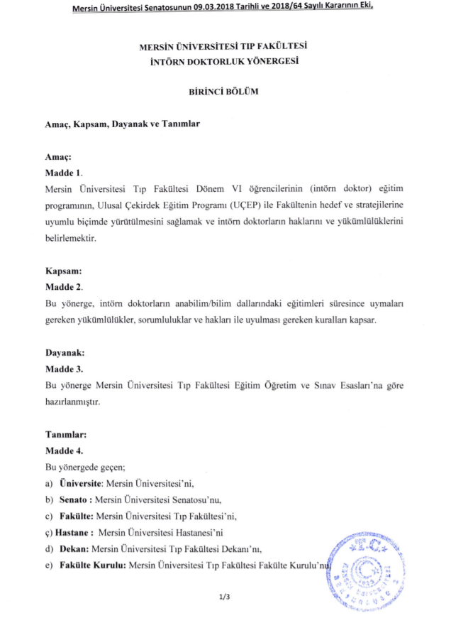
İntörn Doktor Çalışma Yönergesi

Slide 59
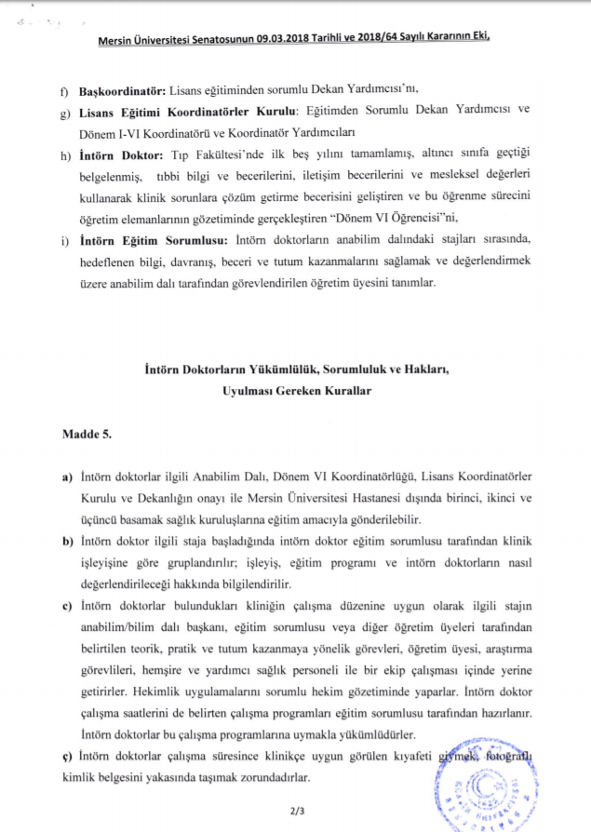
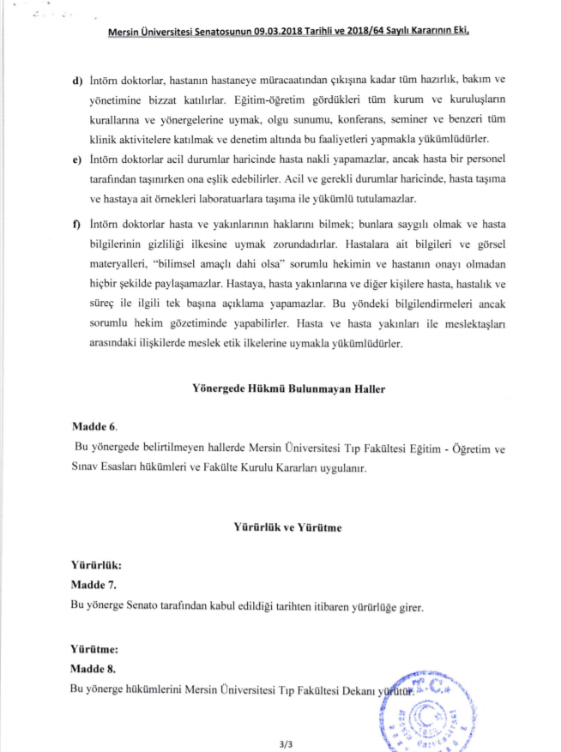

Slide 60
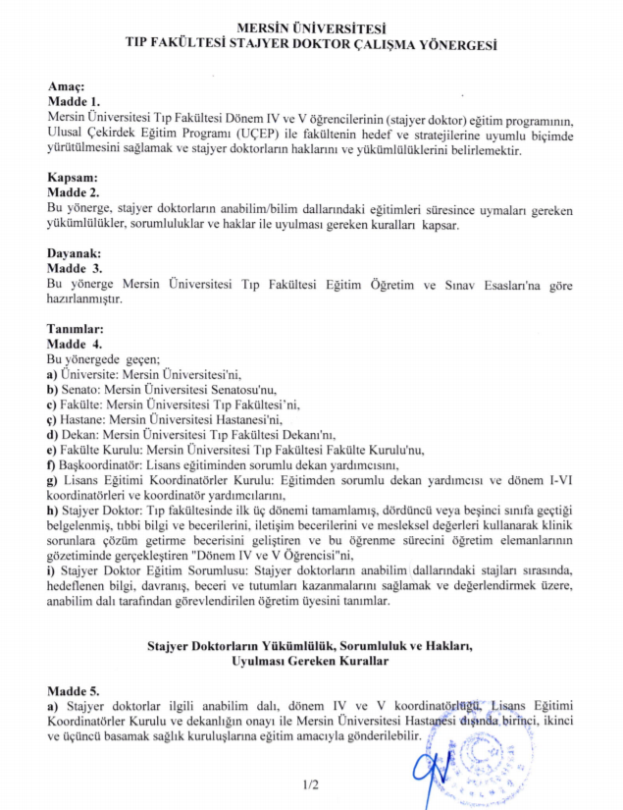
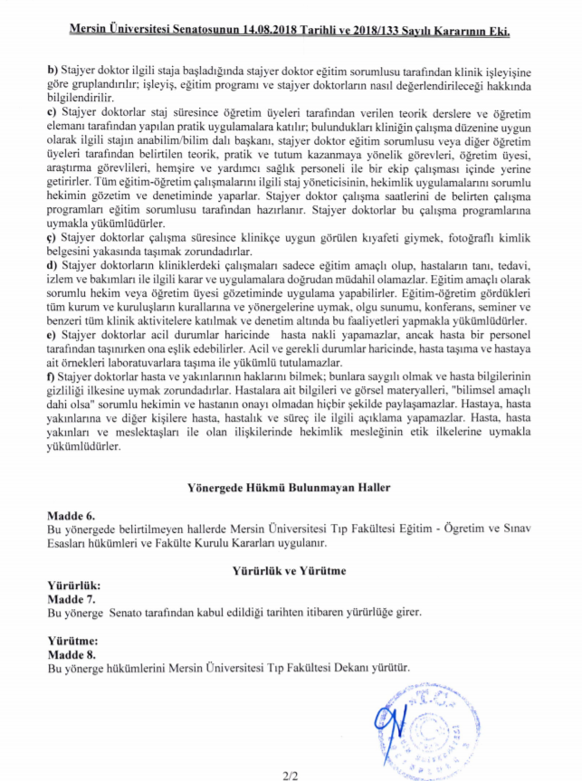
Stajyer Doktor Çalışma Yönergesi

Slide 61
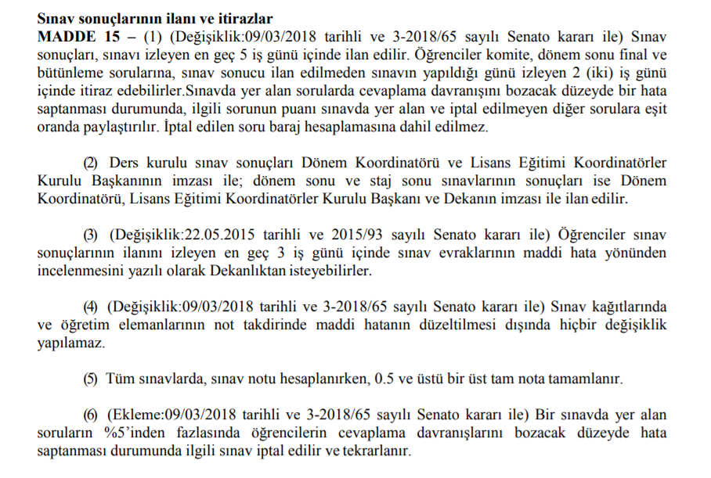
Mersin Üniversitesi Tıp Fakültesi Öğretim ve Sınav Esasları değişiklikleri

Slide 62
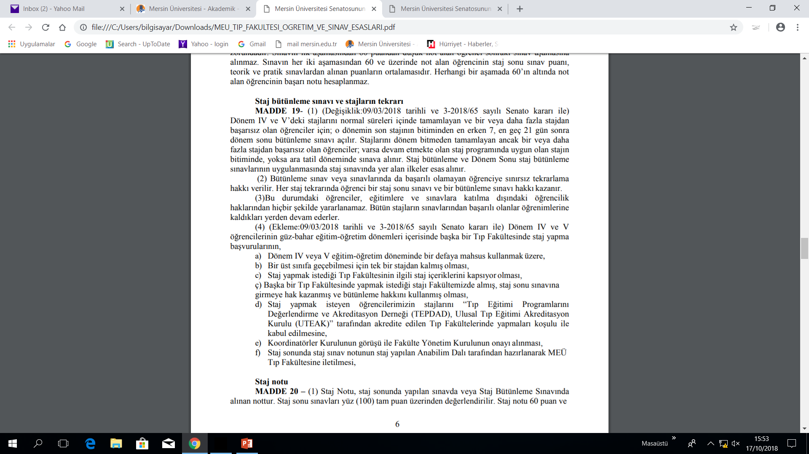

Slide 63
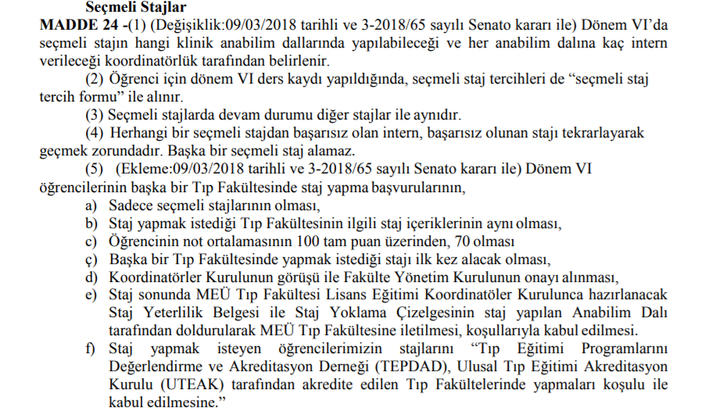

Slide 64
Yatay geçiş
Dönem sonu sınıf geçme notuna göre değerlendirilmekte idi
  Dezavantajı
    Not standardizasyonu olmaması
    Geçme notu 100 p olan başvurular
  Öneri?
    ÖSYM puanının da içine katıldığı bir hesaplama

Slide 65
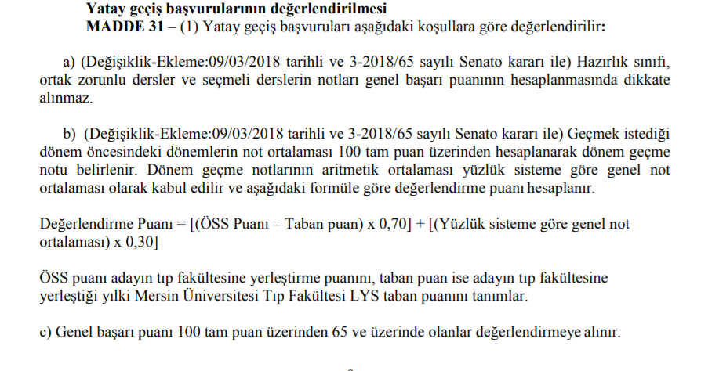

Slide 66
Akademik Faaliyetlere Gönüllü Öğrenci Katılımı koordinasyonu (AFGÖK)
Prof. Dr. Zeliha KURTOĞLU OLGUNUS
Prof. Dr. Derya Ümit TALAS
Prof. Dr. Serap DEMİR

Slide 67
Anabilim Dallarının Bilimsel Toplantılarına Öğrenci Daveti:
  “Türk Omurga Derneği Bölge Toplantısı (Spondilolizis ve Spondilolistezis: Tanı ve Tedavide Güncel Yaklaşımlar), Beyin Cerrahi AD, 19.12.2017 ”, Davet edilen ve katılan öğrenci sayısı: 3
  “Meme Hastalıklarında Görüntüleme (Bölge Toplantısı), Radyoloji AD.16.12.2017” Davet edilen ve katılan öğrenci sayısı: 5
  “20. Mersin Pediatri Günleri ( Pediatride Aciller), Pediatri AD 30-31.03. 2018” Davet edilen ve katılan öğrenci sayısı: 50
Klinik Gözlem Faaliyetlerine Öğrenci Daveti:
  Yaz dönemi için çeşitli Anabilim dallarından ( Pediatri, İç Hastalıkları, Nöroloji, Göğüs Cerrahisi, Kalp Damar Cerrahisi, Anestezi, Acil Tıp, FTR, Beyin Cerrahi, Radyoloji, Göz Hastalıkları, Genel Cerrahi, Psikiyatri, Nükleer Tıp, Göğüs Hastalıkları AD.) 18 farklı öğretim üyesi tarafından ve 5 gün ile 30 gün arasında değişen sürelerle, klinik gözleme yönelik toplam 135 öğrenci için davet yapıldı. Bu davetlere başvuran 97 öğrenci tercih ettikleri bilim dallarına yönlendirildiler.
Preklinik Gözlem Daveti Etkinlikleri:
  5. Sınıf KBB staj gruplarının staj başlangıcı Anatomi laboratuvarı çalışmaları ilgili kliniğin öğretim üyesi gözetiminde düzenli olarak gerçekleştirilmektedir.
  Klinik dönemlere açılan Anatomi laboratuvarına 7 öğrenci şahsen ulaştı.

Slide 68
Araştırma Faaliyetlerine Öğrenci Katılımı:
  MÜTBAT topluluğuyla ortaklaşa makale tartışma oturumları gerçekleştirildi.
  Prof. Dr. Derya Ümit TALAS, Prof. Dr. Hakan ÖZTÜRK ve Prof. Dr. Yusuf VAYISOĞLU danışmanlığında 8 öğrenci (“ İnsan fetüslerinde morfometrik olarak kraniofasiyal gelişim” adlı 1. projede; 5. sınıftan Melike Mavruk, İrem Güzelyüz, Cemre Yıldırım, Begüm Vural, “İnsan fetüslerinde göze ait yapıların morfometrik analizi” adlı 2. projede; 5. sınıftan Ezgi Çetin, Mehmet Önür, Halef Kaya, Muhammet Mazlum Kılıç ) ve Anatomi Anabilim Dalı işbirliğiyle yapılan bilgi paylaşım toplantılarının ardından fetusda 2 araştırma projesi hazırlanıp TUBİTAK’a sunuldu.
  Beyin Cerrahi anabilim dalıyla ortaklaşa Prof. Dr. Derya Ümit TALAS, Prof. Dr. Celal BAĞDATOĞLU, Dr. Öğr. Üyesi Vural HAMZAOĞLU rehberliğinde öğrencilerimiz Melike Mavruk, Cemre Yıldırım, İrem Güleryüz, Mehmet Farsak, Begüm Vural, Merve Ağca ve Ezgi Çetin’in de katılımıyla gerçekleştirilen iki multidisipliner çalışmanın sonuçları, 28 Nisan-1 Mayıs 2018’de Antalya’da yapılan 6. Ulusal Otoloji Nörotoloji Kongresinde Tıp Fakültesi 5. sınıf öğrencilerimiz Begüm Vural ve Melike Mavruk tarafından sunuldu. Kongrede “Fetüslerde V-XII. kranial sinir foramen morfometrisi ve kafa tabanının gelişimi” başlıklı çalışmanın sunumu ile Begüm Vural “Sözlü Bildiri Birincilik Ödülü”nü layık görüldü.
  “İnsanda Altın Oran” konulu 2 öğrencinin (3. sınıftan Arzu Korkmaz ve Narin Demirhan) görev aldığı proje için etik kurulu onayı alındı.

Slide 69
AFGÖK Yaz dönemi
  Acil Tıp 24
  Nöroloji 7
  Nöroşirurji 7
  Psikiyatri 7
  İç Hastalıkları 6
  Göğüs Cerrahisi 6
  KDC 6
  FTR 6
  Radyoloji 6
  Nükleer Tıp 6
  Anesteziyoloji ve Rean.3
Göz Hast. 3
Genel Cerrahi 3
  Çocuk Sağlığı ve Hast 2
Anatomi 2
Göğüs Hast. 1
TOPLAM: 95

Slide 70
Seçmeli dersler (yeni eklenen)
Dönem 1
  Tıbbi terminoloji
  Aşkın metafiziği
  Bilim tarihi
  Felsefeye giriş
  Tenis
  Su sporları
  Plaj voleybolu
  Drama
  Bocce
Dönem 2
  Sanat ve biyoetik
  Kişilerarası ilişkiler
  Sosyolojiye giriş
  Satranç
  Masa tenisi
Dönem 3
  Bilim ve sahte bilim
  Filmlerde biyoetik
  Sağlık psikolojisine giriş
  Sağlık iletişimi
  Oryantiring
  Briç
  Uluslararası mutfaklar

Slide 71
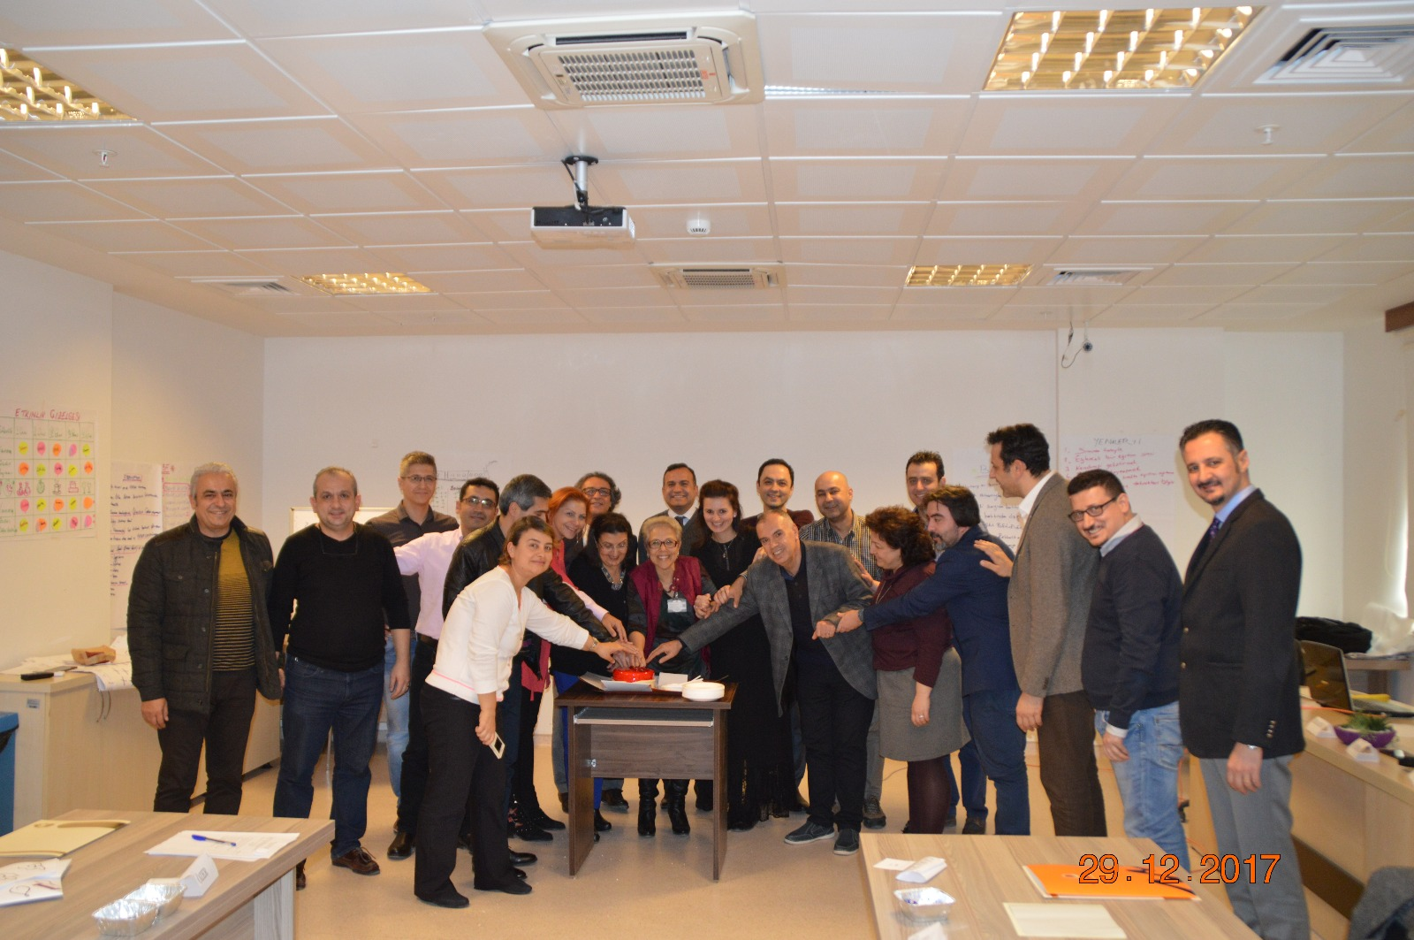
15. Eğiticilerin Eğitimi Kursu
25-29 Aralık 2017

Slide 72
Tıp Eğitimi Toplantılarına Katılım
Ulusal Tıp Eğitimi Sempozyumu (UTES) 2017
  15-17 Mart 2017
10. Ulusal Tıp Eğitimi Kongresi (UTEK 2018)
  9-12 Mayıs 2018
Tıp Eğitiminde Gelişmeler
  23 Mart 2018, ÇÜTF
  Prof. Dr. Melih Elçin (Hacettepe ÜTF TEAD)

Slide 73
Tıp Dekanlar Konseyi
  Akreditasyon ve Program Değerlendirme Alt Komisyonu
Gönüllü katılım
Rapor hazırlama süreci

Slide 74
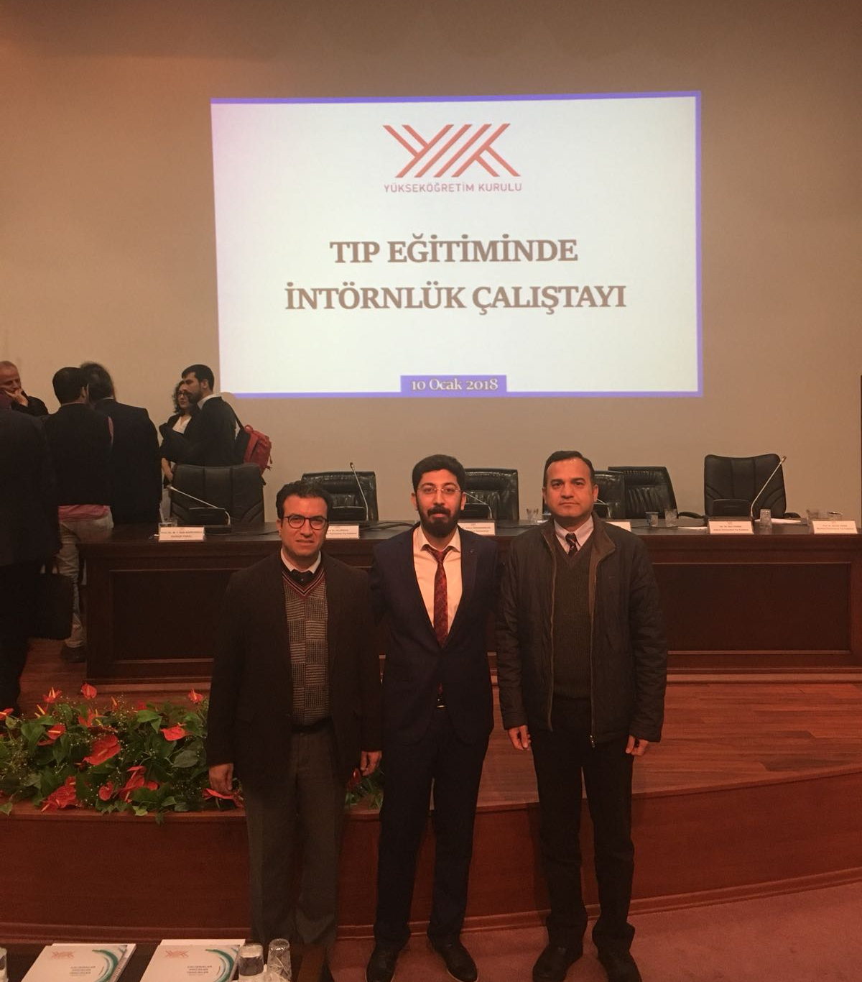
Tıp Eğitiminde İntörnlük Çalıştayı
10 Ocak 2018, YÖK, Ankara

Slide 75
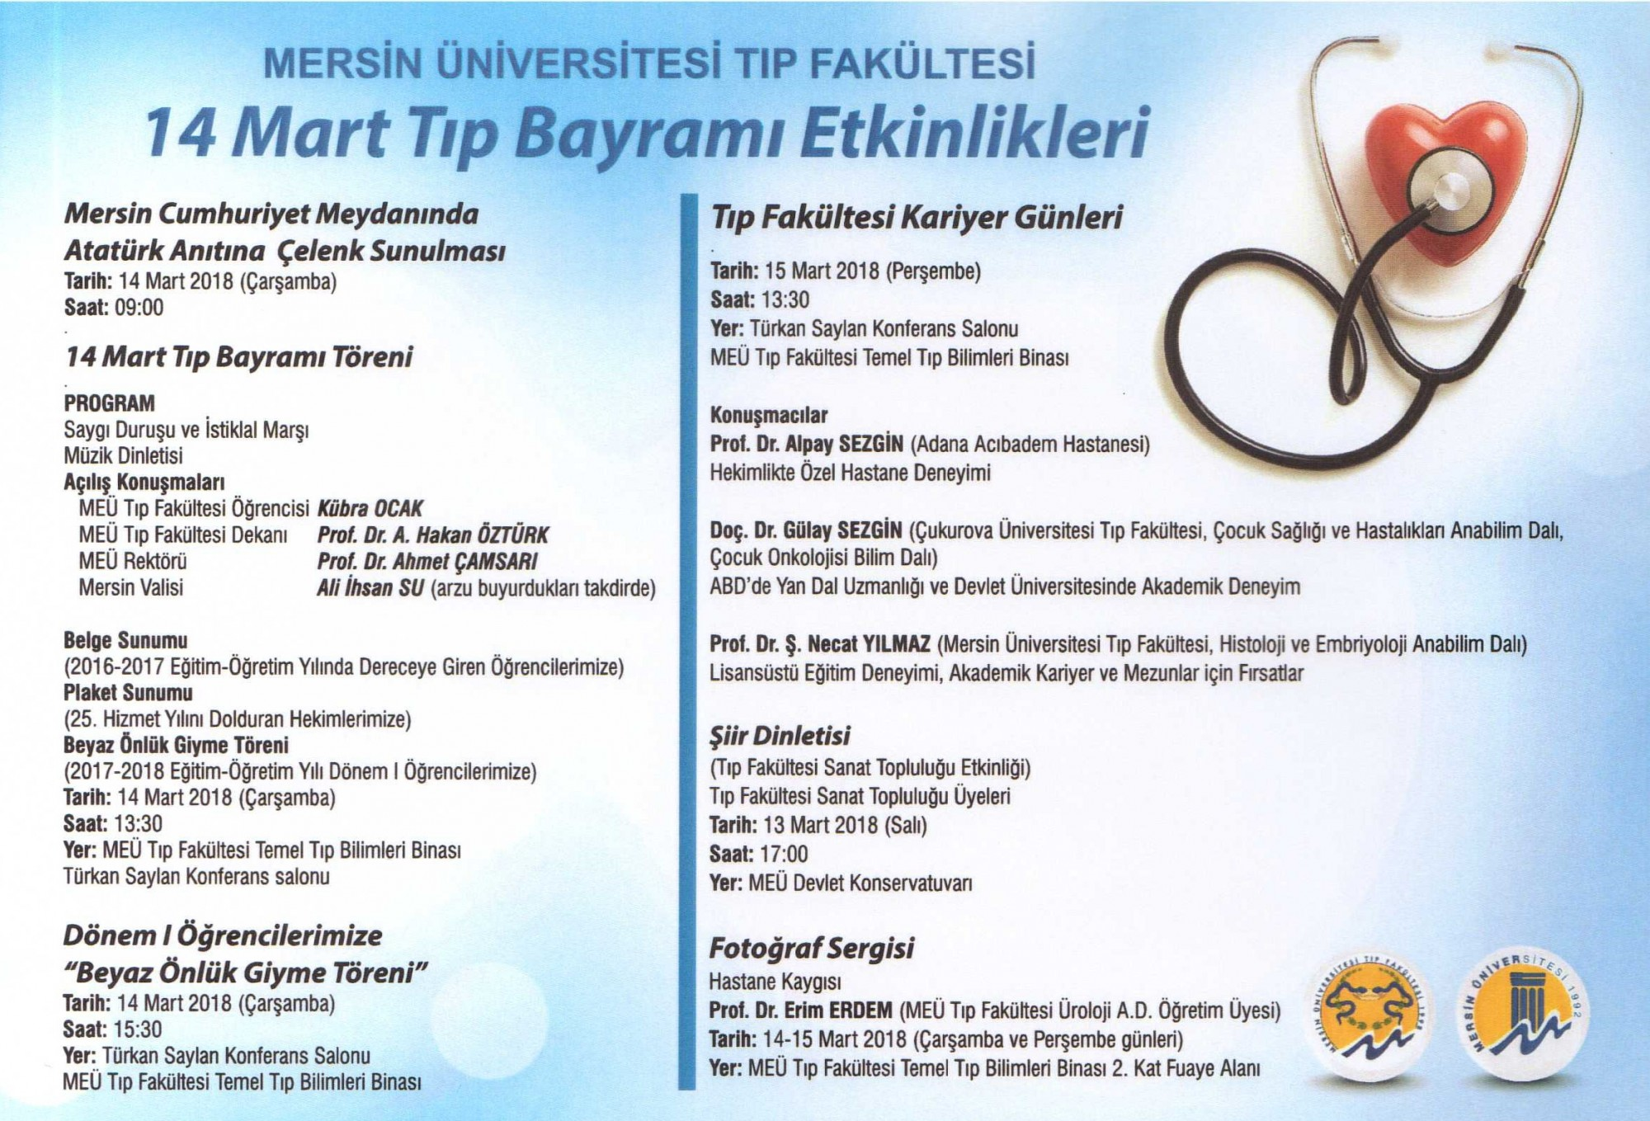

Slide 76
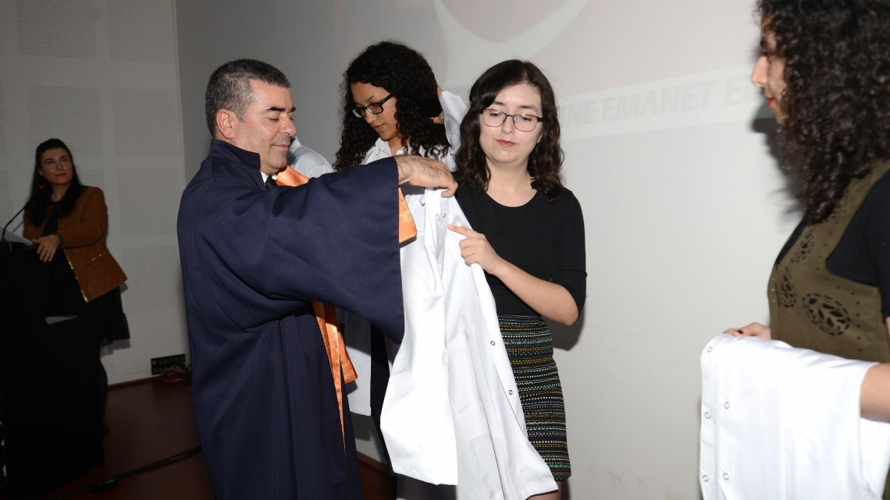
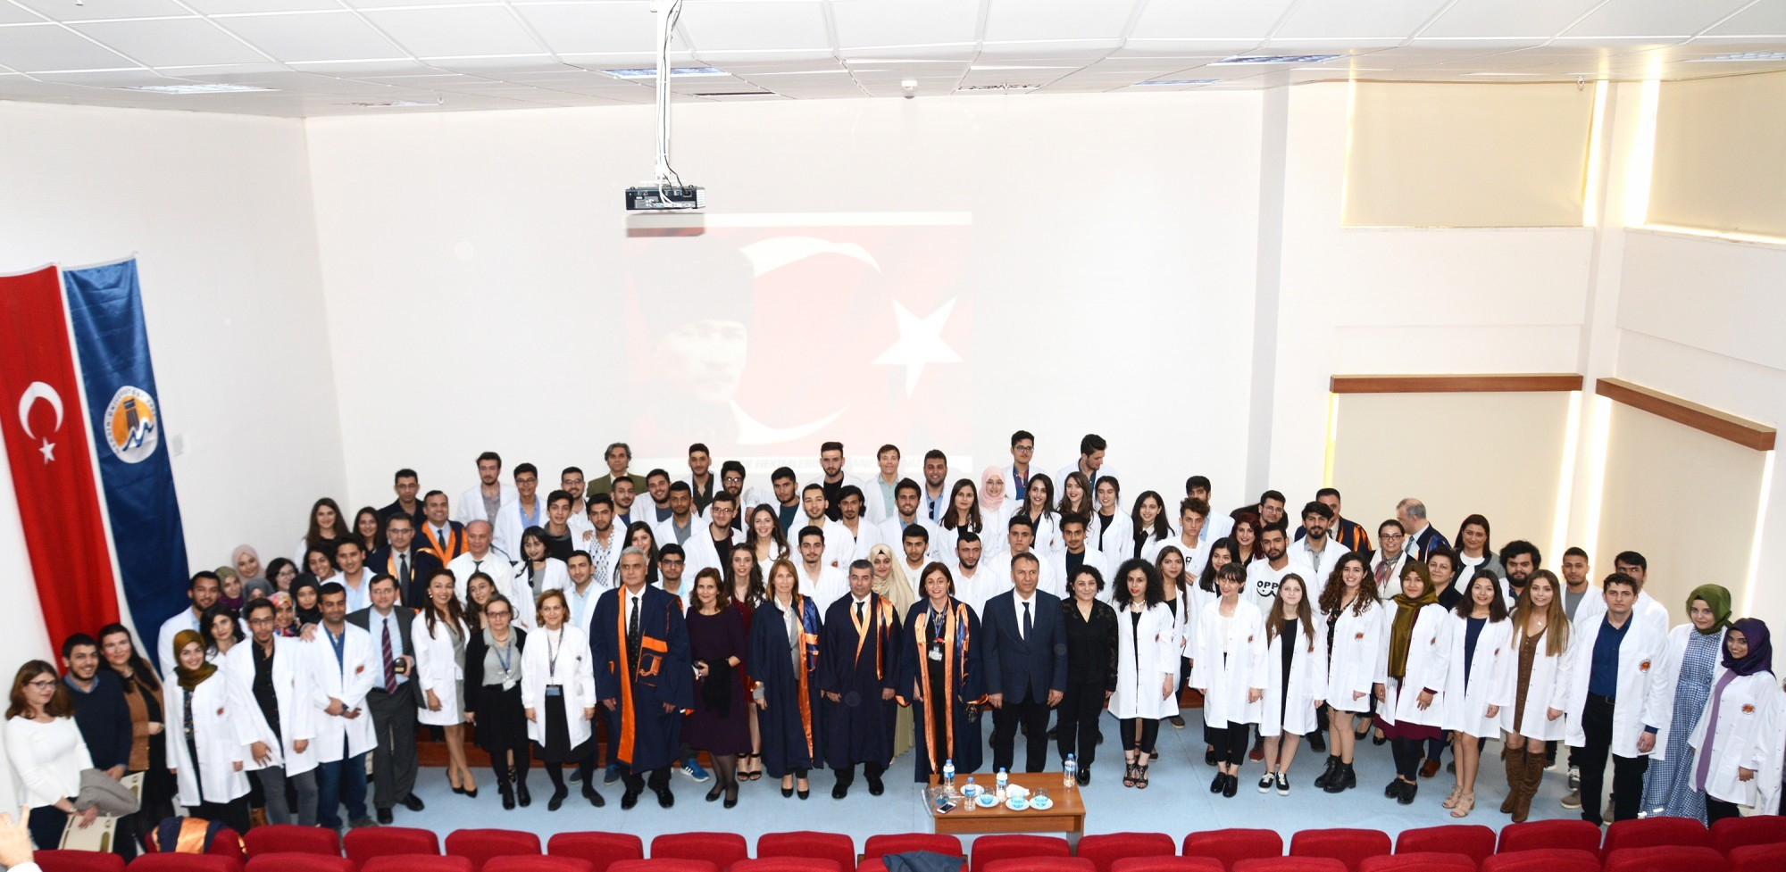

Slide 77
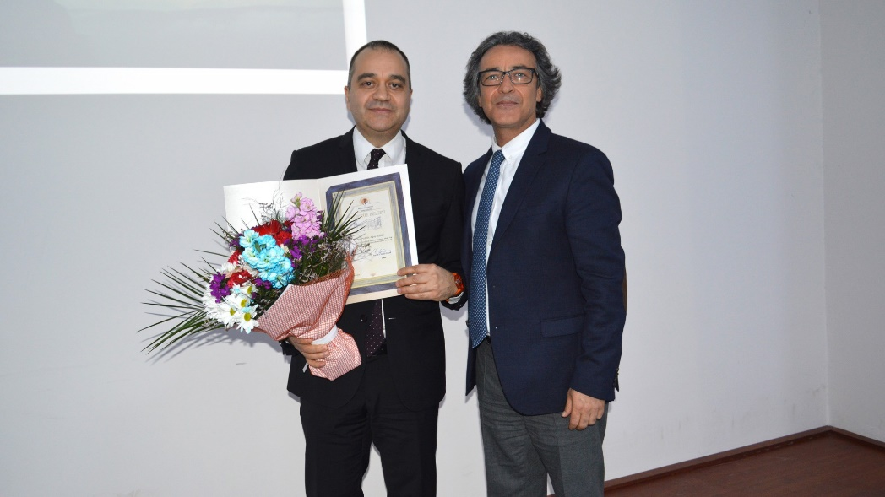
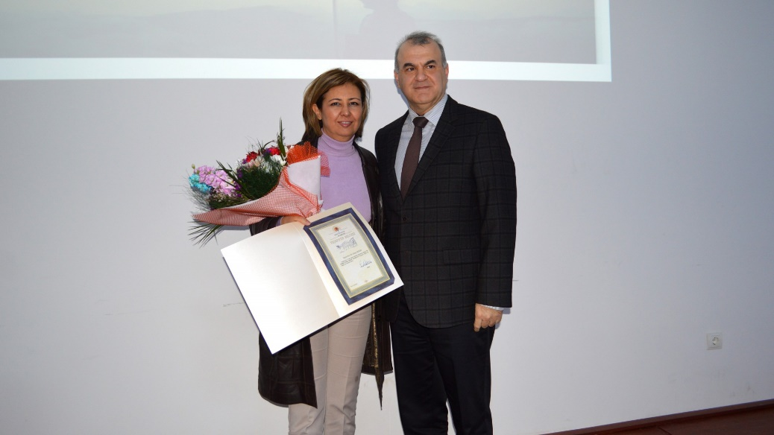
Kariyer Günleri 15 Mart 2018
Prof. Dr. Alpay Sezgin ‘Hekimlikte özel hastane deneyimi’
Prof. Dr. Necat Yılmaz ‘Lisansüstü eğitim deneyimi, akademik kariyer ve mezunlar için fırsatlar’
Doç. Dr. Gülay Sezgin ‘ABD’de yandal uzmanlığı ve devlet hastanesinde akademik kariyer’

Slide 78
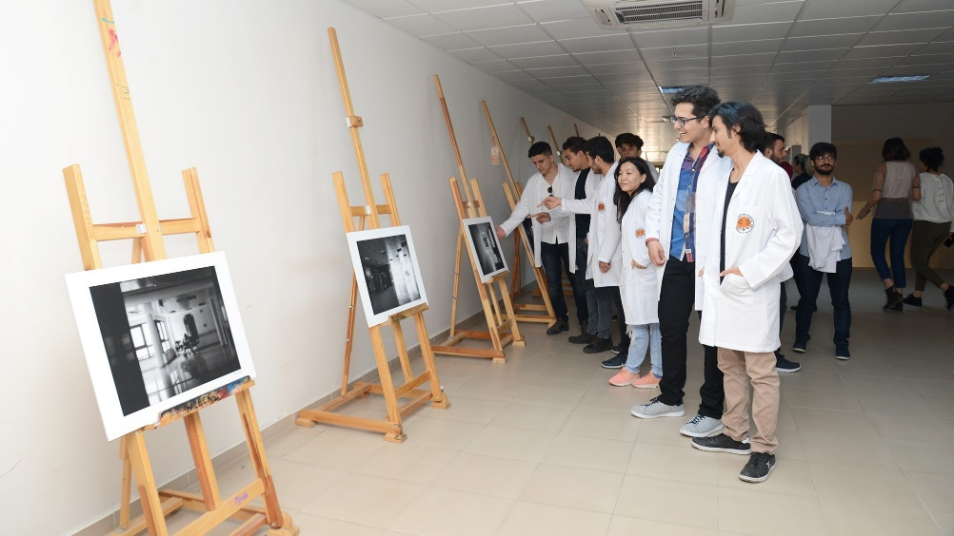
Fotoğraf Sergisi Prof. Dr. Erim Erdem

Slide 79
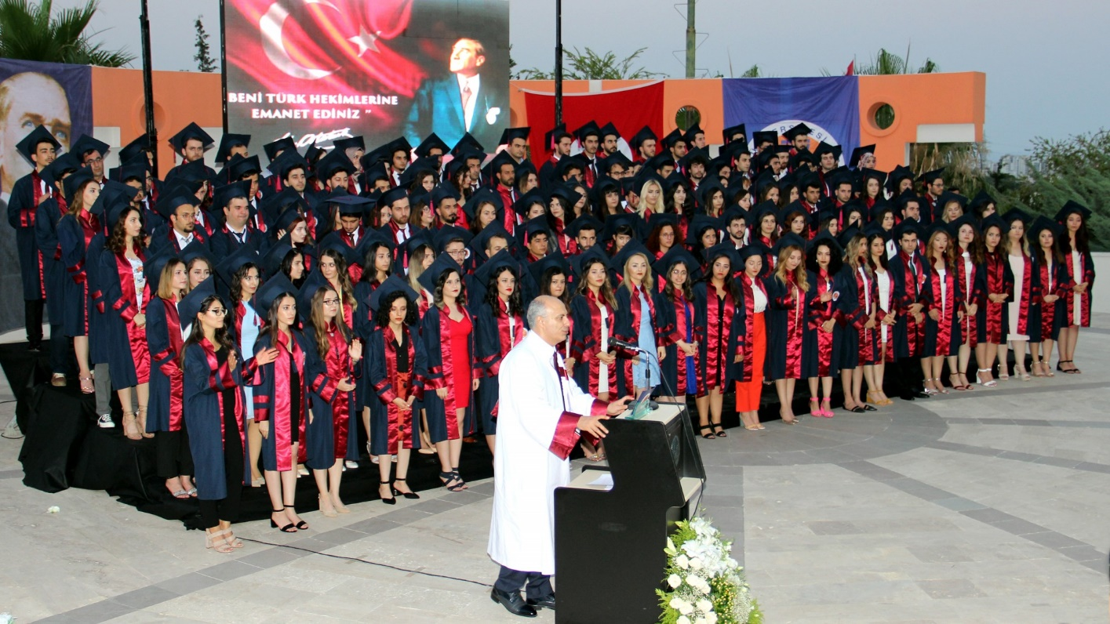
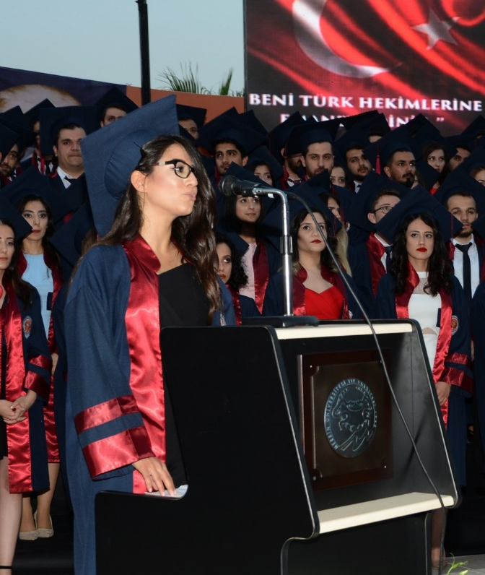
15. Mezuniyet Töreni 27 Haziran 2018

Slide 80
Tercih ve Tanıtım Etkinliği
  2 Ağustos 2018

Slide 81
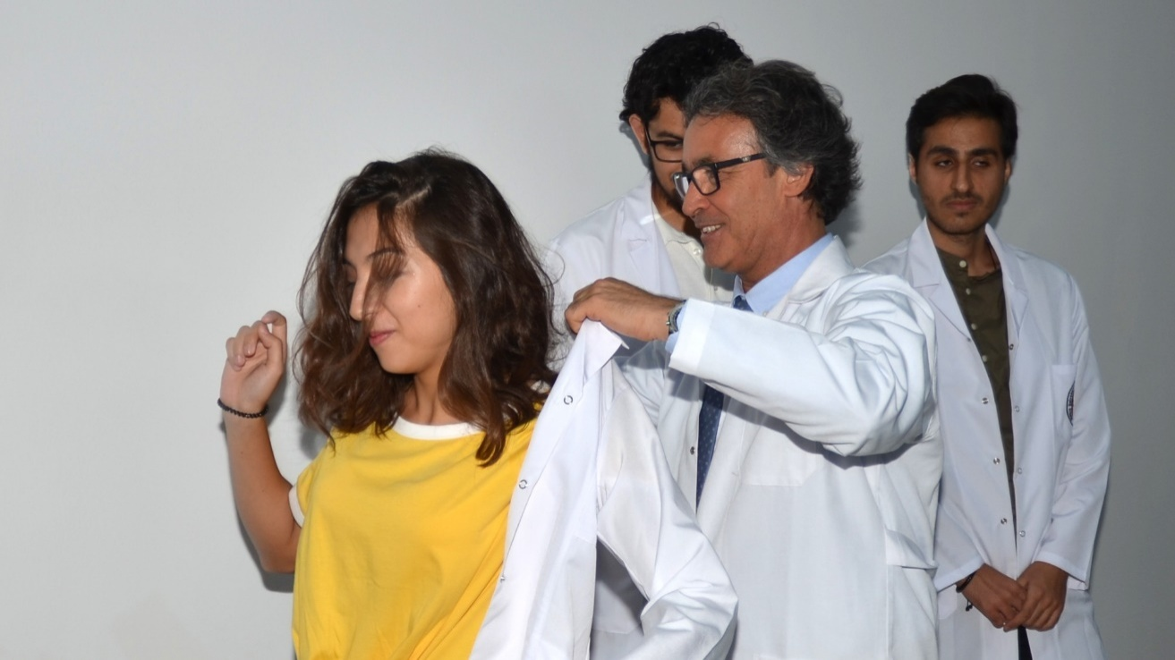
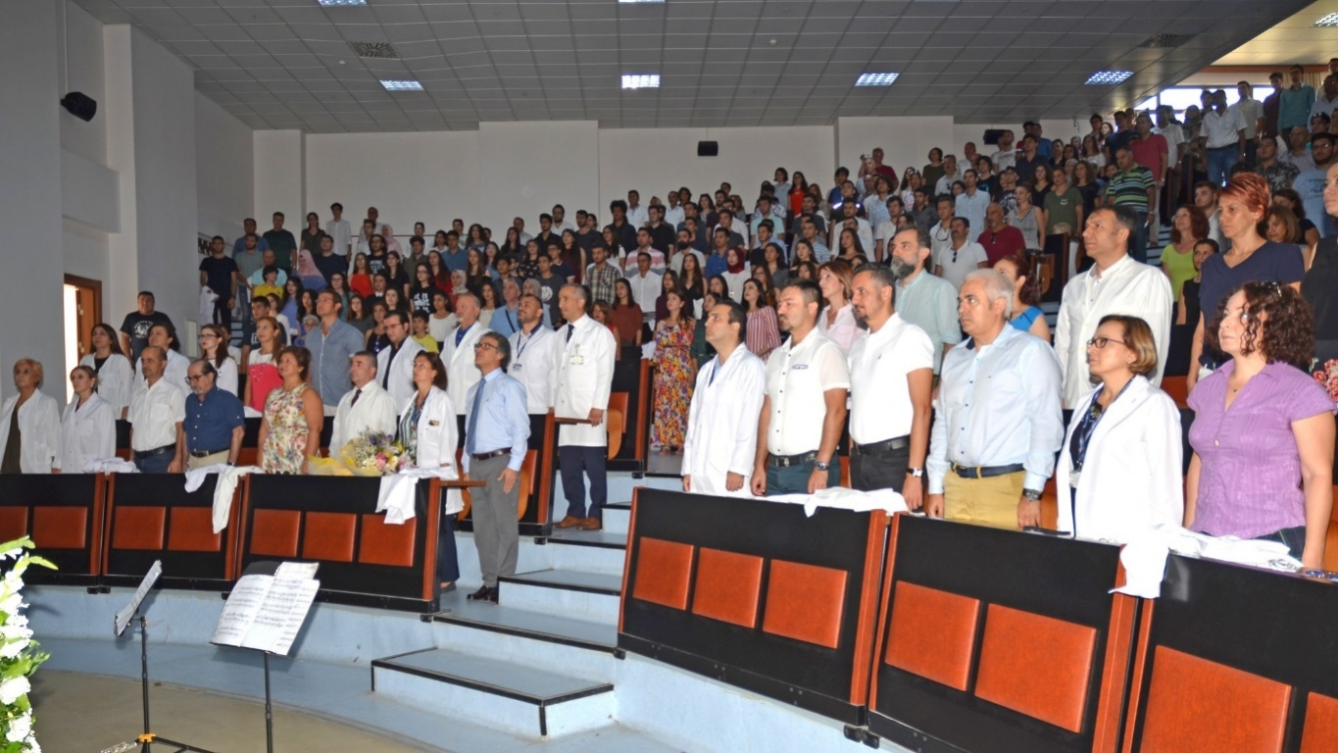
2018-2019 EÖY Beyaz Önlük Giyme Töreni

Slide 82
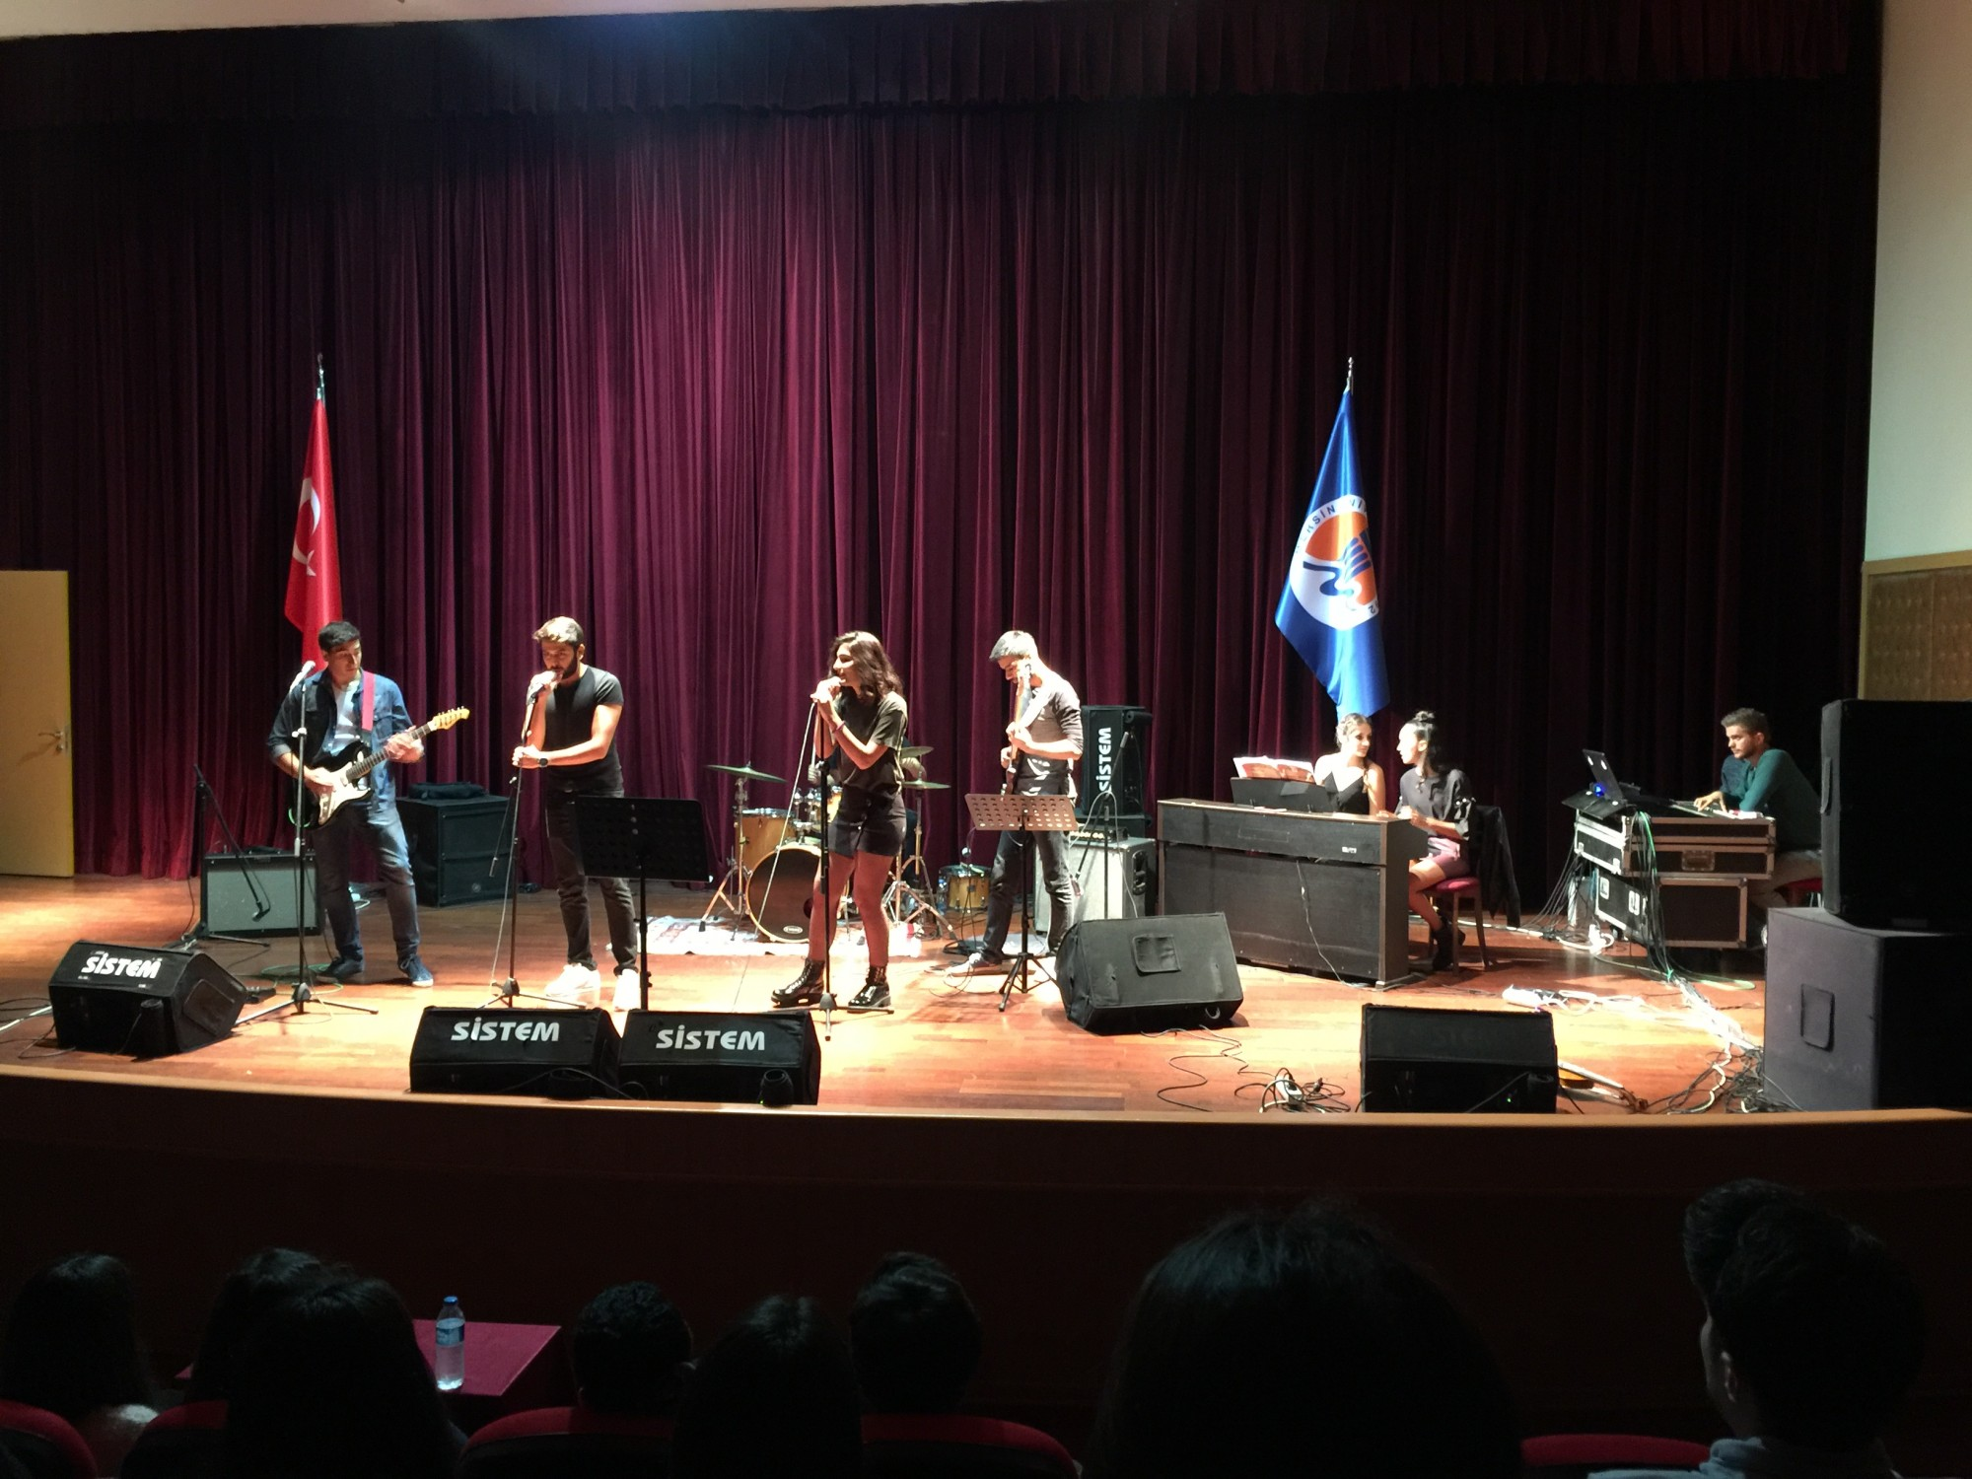

Slide 83
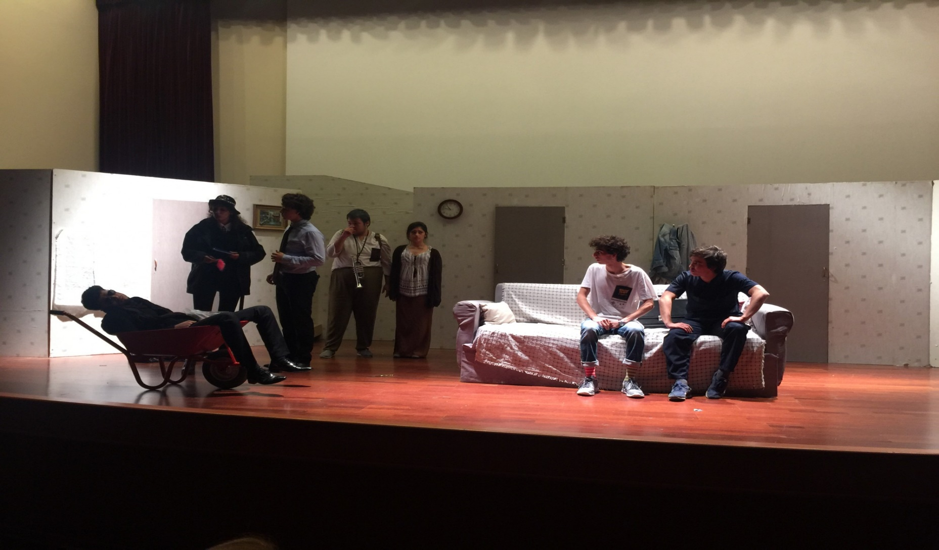

Slide 84
